Slide 1
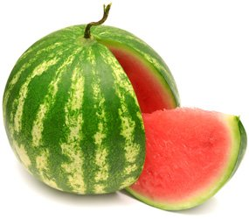
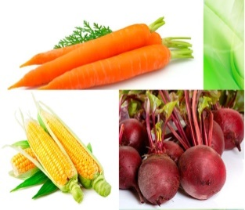
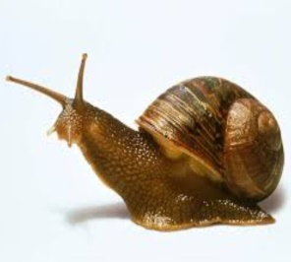

Slide 2
Ых миф - остров рядом с Сахалином
Ыру – поселок в Эстонии
Ымыяхтях - посёлок в Центральной Якутии

Slide 3
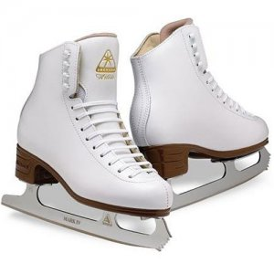
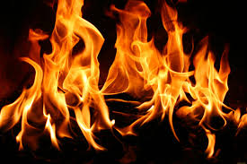
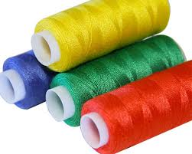
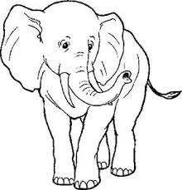
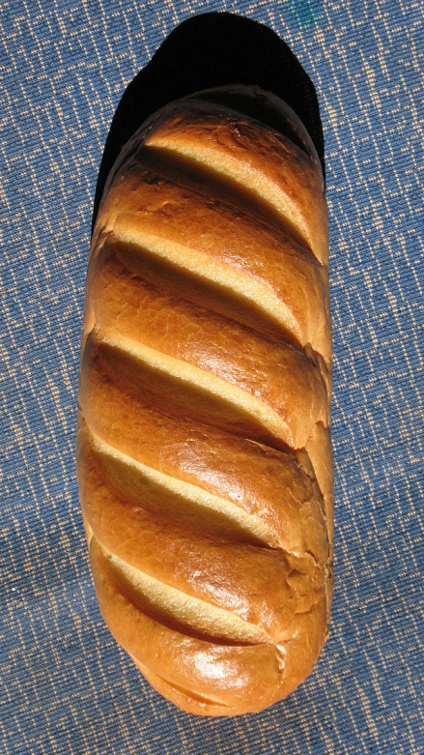

Slide 4
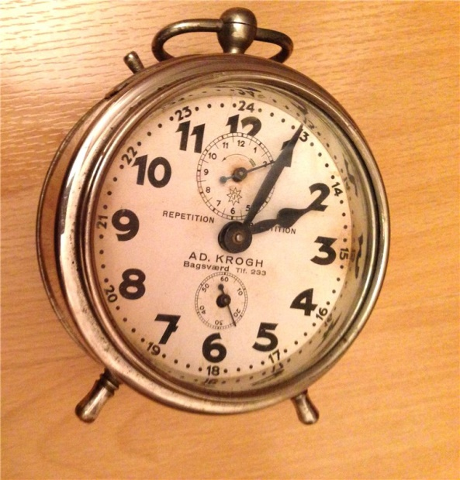
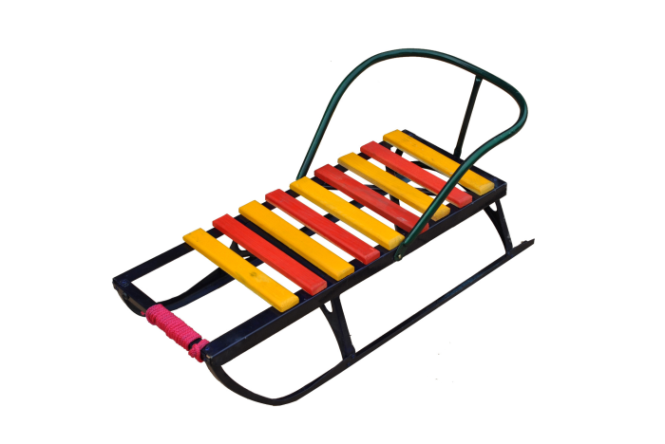

Slide 5
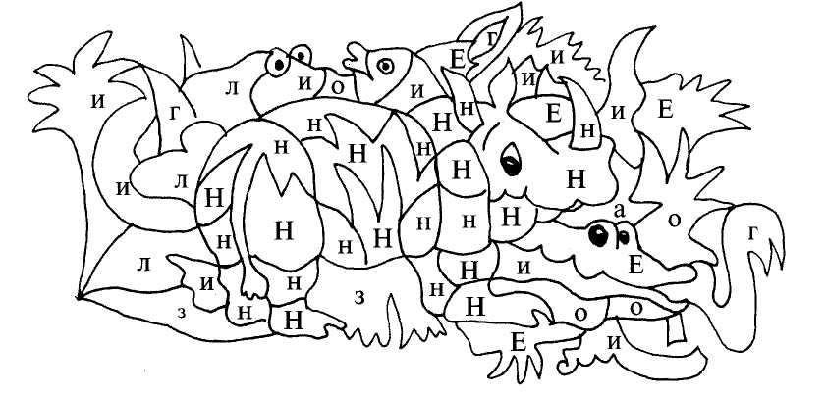

Slide 6
Он
Ан
Ын
Ун
Ин

Slide 7
Н________о
Н________и
Н________ы
Н________у
Н________а

Slide 8
Но
Ни
Ны
Ну
На

Slide 9
На, Ни-на, .
У А-ни .

